Slide 2



AN TOÀN GIAO THÔNG CHO NỤ CƯỜI NGÀY MAI
TRƯỜNG THCS PHÚC TRÌU
GIÁO VIÊN: NGUYỄN THỊ THÙY

Slide 3
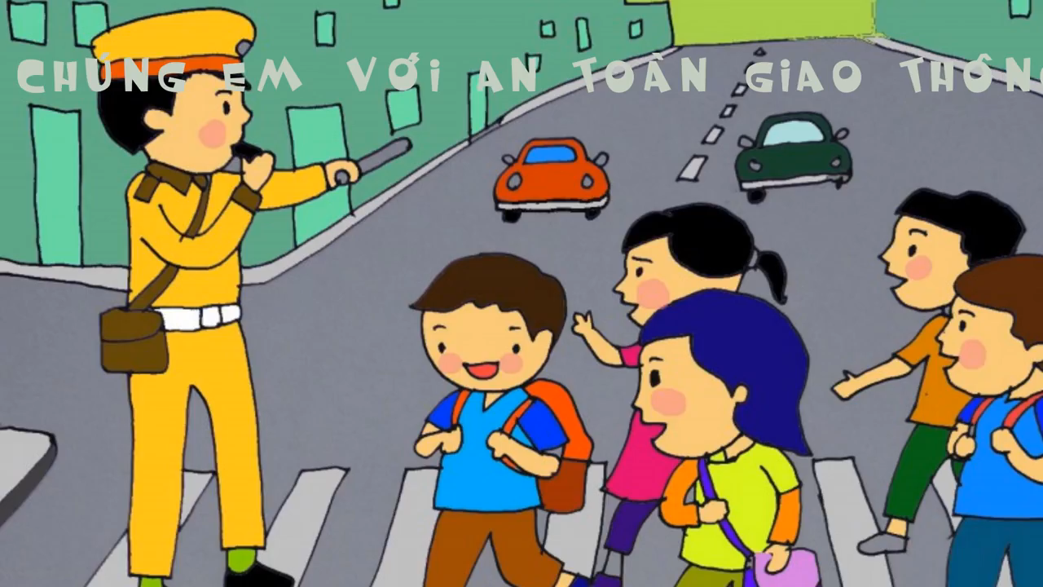
Chúng mình cùng hát bài “Chúng em với An toàn giao thông”

Slide 5
Bài 5: CÁCH ĐI XE ĐẠP, XE ĐẠP ĐIỆN
AN TOÀN
1.Tình hình tham gia giao thông bằng xe đạp, xe đạp điện và hậu quả của việc tham gia giao thông bằng xe đạp, xe đạp điện không an toàn.
2. Chuẩn bị đi xe đạp và xe đạp điện an toàn
3. Cách đi xe đạp và xe đạp điện an toàn

Slide 6
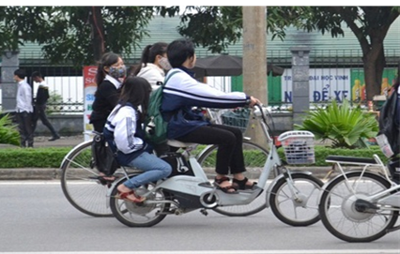
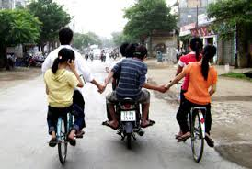
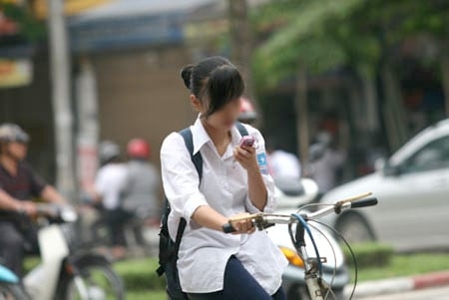
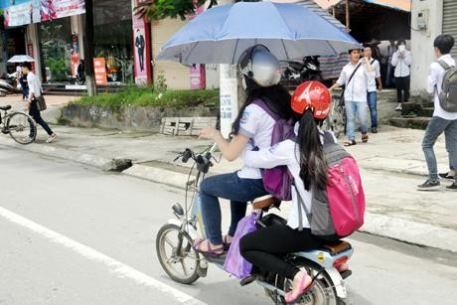
Quan sát các hình ảnh và nêu nhận xét về hành vi của HS . Nêu hậu quả có thể xảy ra.

Slide 7

Hậu quả
- Đối với chính các bạn học sinh: khi mải nói chuyện không tập trung lái xe, gặp tình huống bất ngờ sẽ không phản ứng kịp dẫn tới tai nạn.
- Đối với các phương tiện khác: Gây cản trở, ắc tắc giao thống, và nguy hiểm cho mọi người xung quanh
Bạn học sinh đi xe dàn hàng ngang, 2 bạn đi xe đạp điện không đội mũ bảo hiểm
Các bạn đi xe dàn hang ngang, kéo đẩy nhau, trong đó có bạn đi xe gắn máy ( chưa đủ tuổi) chở 3

Slide 8
Hậu quả
- Khi có tình huống khẩn cấp, bất ngờ xảy ra sẽ không kịp phản ứng dẫn đến tai nạn cho bản thân HS và các phương tiện khác
- Nếu gặp gió to hoặc đi tốc độ nhanh ô sẽ lật và che khuất tầm nhìn dẫn tới hậu quả tai nạn, nguy hiểm tới tính mạng của HS và những người xung quanh
Hai bạn có đội mũ bảo hiểm nhưng sử dụng ô khi tham gia giao thông.
Sử dụng điện thoại khi điều khiển xe đạp, không tập trung lái xe

Slide 9
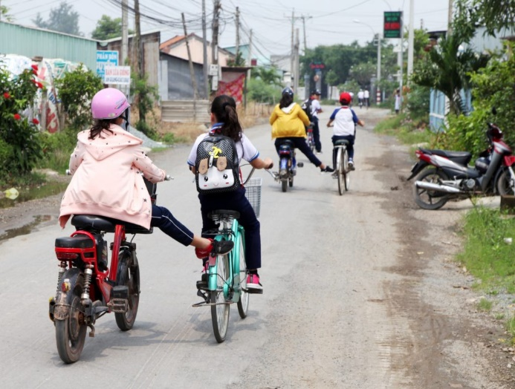
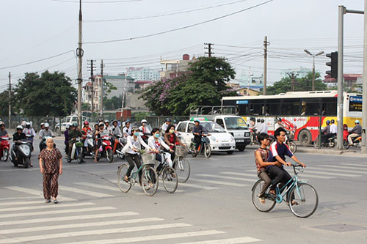
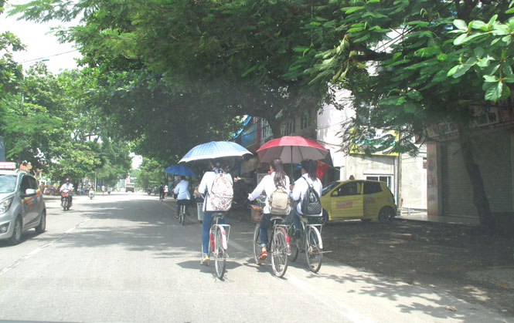
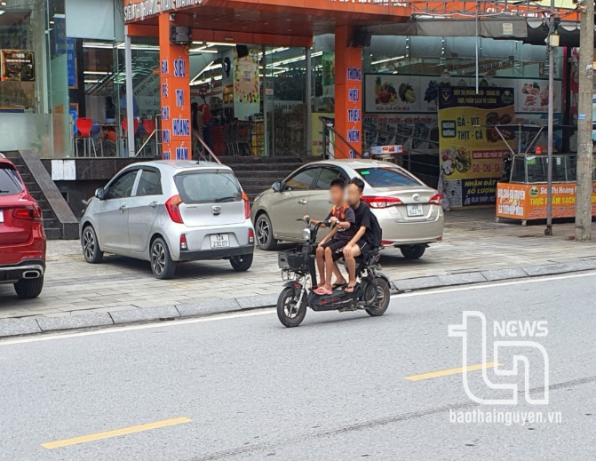

Slide 10
HẬU QUẢ
Gây phản cảm khi có em vẫn mặc nguyên bộ đồng phục của trường lại có những hành vi trái với quy định khi tham gia giao thông.
Bị cảnh sát giao thông khiển trách và gửi thông tin vi phạm khiển trách đến nhà trường => ảnh hưởng trực tiếp tới kết quả rèn luyện
Đi xe dàn hàng ngang trên đường sẽ gây cản trở giao thông và gây ra nguy hiểm cho chính mình và người khác; đu bám xe đang lưu thông trên đường sẽ đánh mất khả năng điều khiển và kiểm soát thăng bằng cho xe, gây nguy hiểm cho bản thân và cho những người tham gia giao thông khác; đi xe sai làn đường sẽ gây cản trở giao thông, lấn làn đường dành cho xe cơ giới và dễ gây tai nạn cho chính mình và người khác.

Slide 11
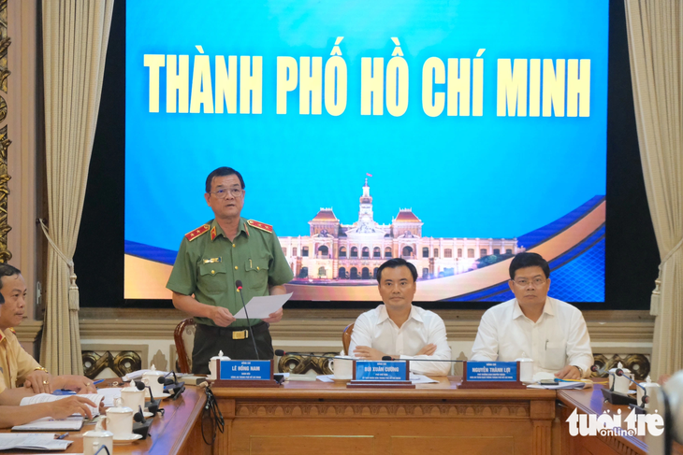
Chiều 2-11, Phó thủ tướng Trần Lưu Quang - chủ tịch Ủy ban An toàn giao thông quốc gia - đã chủ trì hội nghị trực tuyến toàn quốc, chuyên đề 'Bảo đảm an toàn giao thông cho học sinh’. Cả nước có 881 vụ tai nạn giao thông liên quan đến học sinh
Tại hội nghị, thiếu tướng Nguyễn Văn Long - thứ trưởng Bộ Công an - báo cáo tình hình trật tự an toàn giao thông liên quan đến học sinh.
"Từ ngày 15-12-2022 đến ngày 14-10-2023, tai nạn giao thông liên quan đến học sinh độ tuổi từ 6 - 18 tuổi là 881 vụ, làm chết 490 người, bị thương 827 người. Trong đó có 737 vụ do thiếu niên, học sinh dưới 18 tuổi trực tiếp điều khiển phương tiện liên quan trong vụ tai nạn giao thông, làm chết 378 người, bị thương 658 người.
Tai nạn giao thông liên quan học sinh xảy ra hết sức lo ngại khi làm gần 500 em chết mỗi năm và hơn 800 em bị thương, để lại những hậu quả nặng nề đối với cá nhân các em, gia đình và xã hội. (Theo báo Tuổi trẻ số ra ngày 02/11/2023)

Slide 12
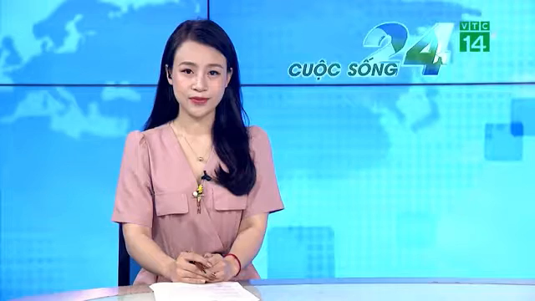

Slide 13
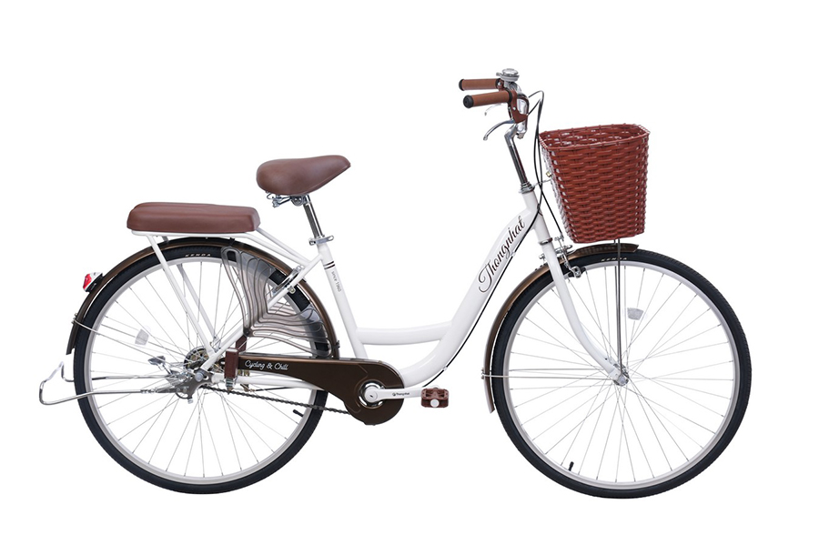
CHUÔNG
PHANH (THẮNG XE)
LỐP XE

Slide 14
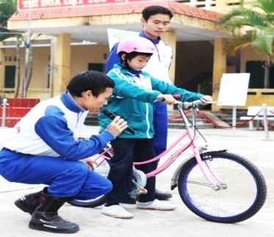
+ Lựa chọn xe vừa tầm vóc, các bộ phận của xe đầy đủ và hoạt động tốt.
+ Kiểm tra kĩ các bộ phận của xe đảm bảo mọi bộ phận phải an toàn: lốp, phanh, đèn (xe đạp điện) trước khi điều khiển.
+ Xe đạp điện: Kiểm tra chế độ hiển thị pin trên màn hình đằng trước.

Slide 15
- Theo Nghị định 100/2019/NĐ-CP của Chính phủ, được sửa đổi và bổ sung bởi Nghị định 123/2021/NĐ-CP độ tuổi được phép điều khiển xe máy điện là từ 16 tuổi trở lên. Chúng ta cần tuyên truyền cho bố mẹ, người thân và bạn bè nội dung trên để mua xe cho HS điều khiển đúng quy định của pháp luật, bảo đảm an toàn cho sức khỏe, tính mạng.
- Phân biệt xe đạp điện và xe máy điện: Theo Nghị định 46/2016/NĐ-CP ngày 26/5/2016 của Chính Phủ:
+ Tại Điểm d Khoản 1 Điều 3: “Xe máy điện là xe gắn máy được dẫn động bằng động cơ điện có công suất lớn nhất không lớn hơn 4 KW, có vận tốc thiết kế lớn nhất không lớn hơn 50 km/h”.
+ Tại điểm e Khoản 1 Điều 3: Xe đạp máy là xe thô sơ hai bánh có động cơ, vận tốc thiết kế lớn nhất không lớn hơn 25 km/h và khi tắt máy thì đạp xe đi được.
- Để nhận biết xe đạp điện bằng mắt thường có thêt căn cứ vào các đặc điểm: Xe phải có bàn đạp, xe phải được vận hành bằng cách sử dụng cơ cấu đạp chân( có hệ thống, cơ cấu dẫn động lực từ bàn đạp đến bánh xe). Một số trường hợp xe máy điện hiện nay có bàn đạp nhưng không phải xe đạp điện do vận tốc thiết kể >25km/h.

Slide 16
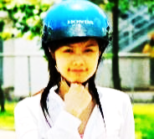
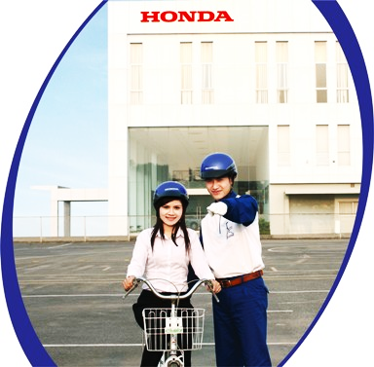
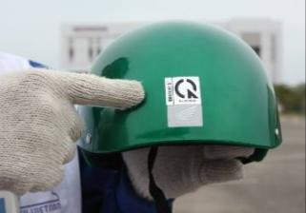
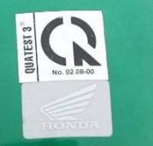

Đội mũ bảo hiểm đúng quy định

Slide 17
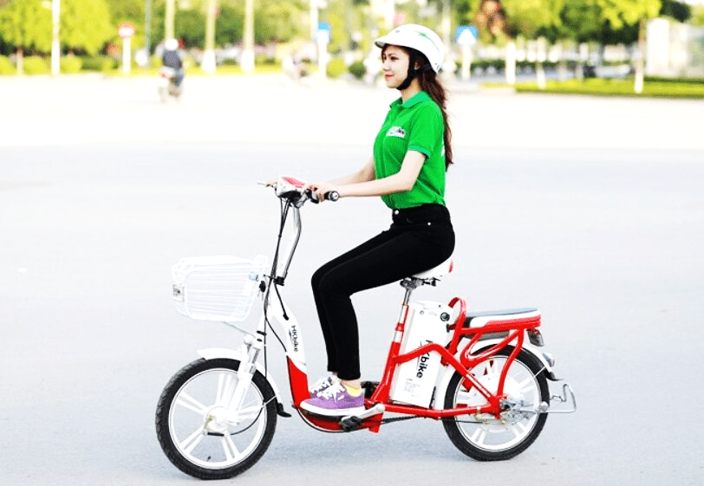
- Chuẩn bị trang phục phù hợp: Nên mặc quần, áo dài, nên đi dày đế bằng, che kín mũi chân và gót chân, đeo khẩu trang, đeo găng tay,…
- Ngồi trên xe đúng tư thế:
+ Ngồi lên yên xe, 2 tay nắm chặt tay lái, mắt nhìn thẳng phía trước.
+ Đặt chân lên bàn đạp và đạp theo chiều kim đồng hồ. Khi cần dừng lại thì đi chậm và bóp cả 2 phanh (trước và sau). Tuyệt đối tránh phanh gấp vì rất dễ bị ngã.

Slide 18
- Người điều khiển xe đạp chỉ được chở một người, trừ trường hợp chở thêm một trẻ em dưới 7 tuổi thì được chở tối đa hai người
- Đi vào phần đường, làn đường dành cho xe đạp, xe thô sơ. Đi bên phải theo chiều đi của mình.
- Điều khiển xe đạp/xe đạp điện bằng 2 tay, đặt chân vào bàn đạp, tay vào phanh.
- Tuân thủ tín hiệu đèn giao thông và các hiệu lệnh của người điều khiển giao thông.
- Không sử dụng ô, dù, điện thoại di động, thiết bị âm thanh… khi đi xe đạp
- Không lạng lách, đu bám xe khác
- Người đi xe đạp điện phải đội mũ bảo hiểm
- Giảm tốc độ, đưa ra tín hiệu báo hướng rẽ nếu chuyển hướng
- Chờ khi có tín hiệu đèn báo xanh hoặc báo hướng rẽ.
- Chú ý quan sát an toàn ở mọi phía (trái, phải, trước, sau) khi thấy không có xe nào đang đến gần mới đi qua nhưng vẫn chú ý quan sát

Slide 19
NHÓM 2, 4
NHÓM 1, 3

Slide 20
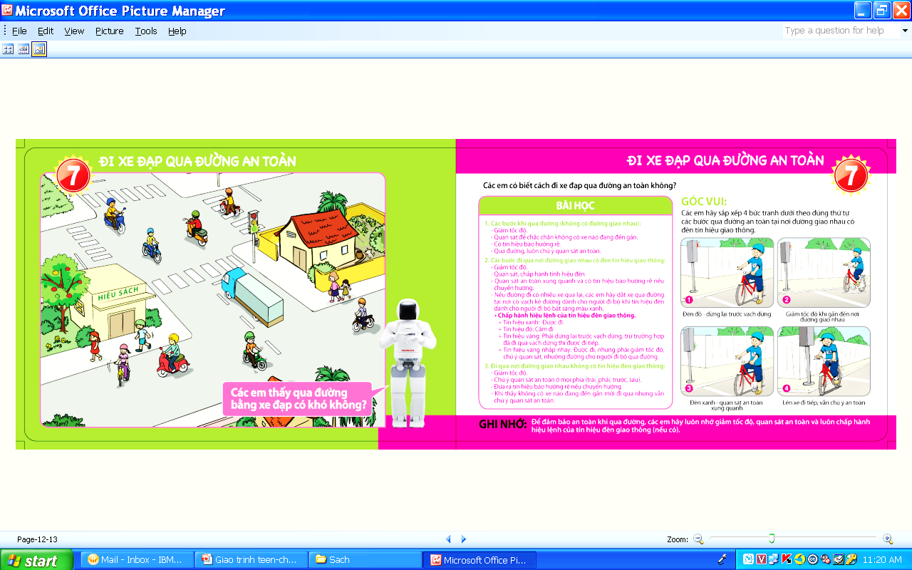
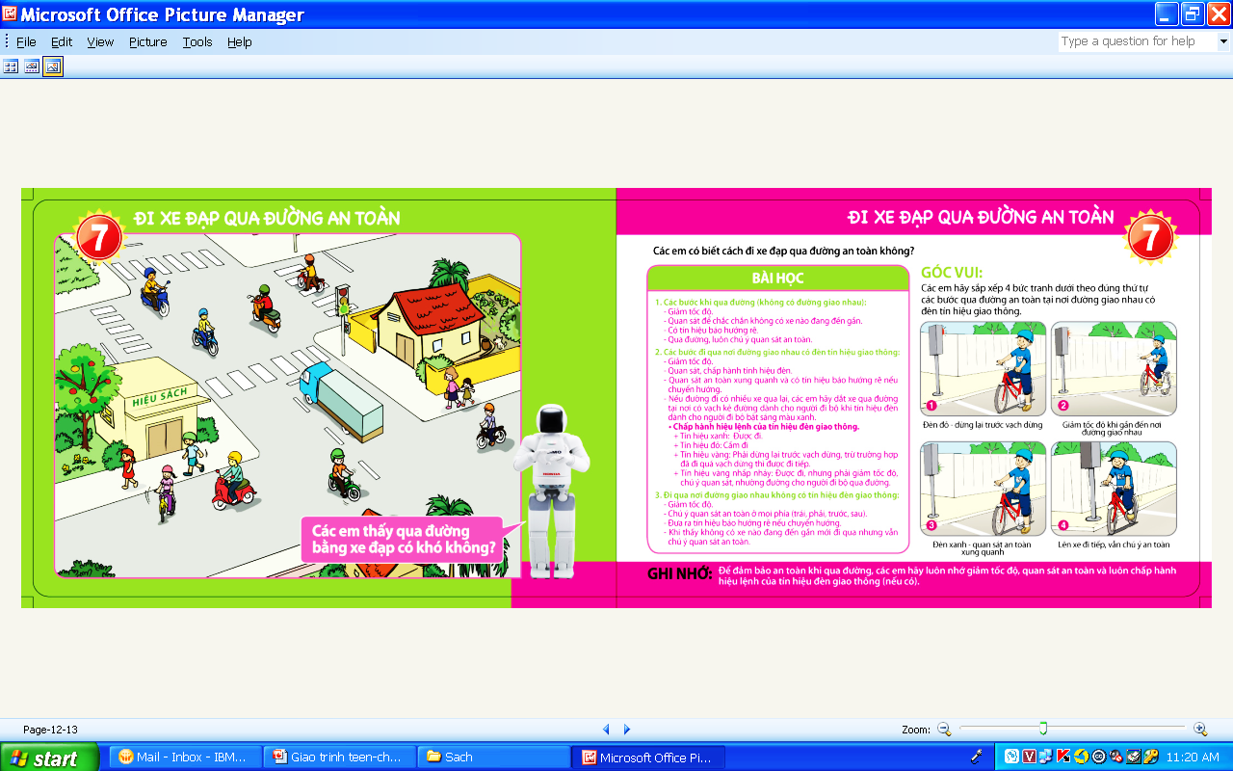
b
a
c
d

Slide 21
TÌNH HUỐNG
Bạn An nói: "Khi có tín hiệu đèn đỏ, chỉ các ô tô, xe máy phải dừng lại, còn đi xe đạp như chúng mình thì cứ vô tư!" Tâm tán thành: "Ừ đúng đấy, tớ cũng thỉnh thoảng vượt đèn đỏ nhưng có bị các chú công an giữ lại đâu".
Em có tán thành ý kiến của 2 bạn không? Vì sao?

Slide 23
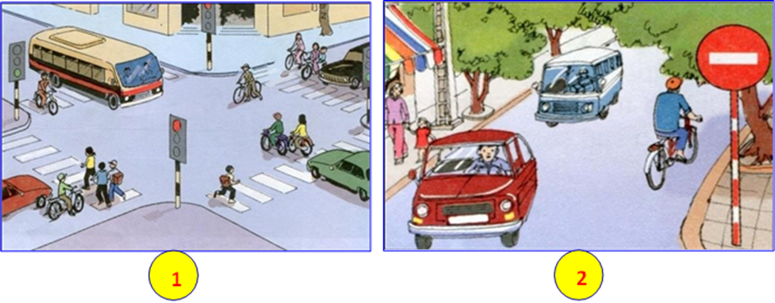

Slide 24
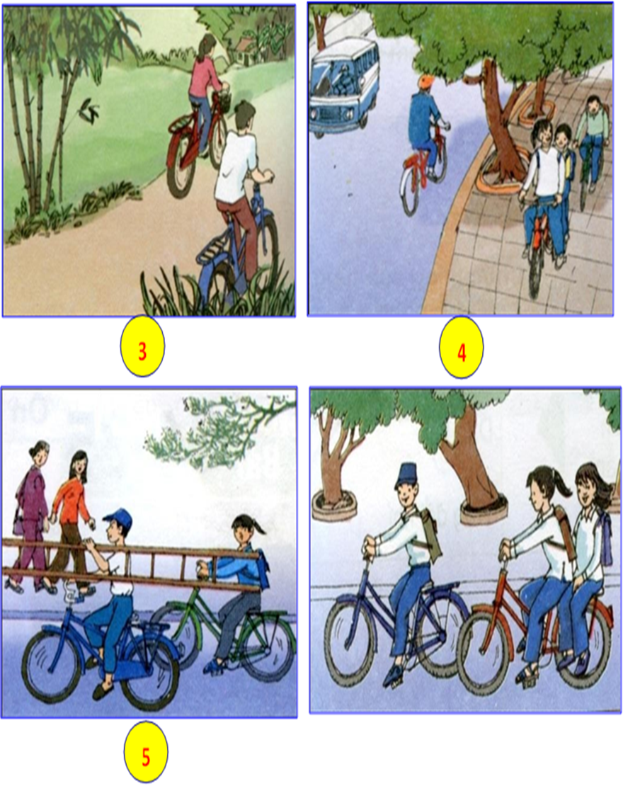
6

Slide 25
HOẠT ĐỘNG 4 – VẬN DỤNG
- Nhóm 1,2: Xây dựng thiết kế khẩu hiệu/ tranh vẽ tuyên truyền cho các bạn trong lớp, trường em về việc chấp hành luật giao thông đường bộ khi đi xe đạp/ xe đạp điện.
- Nhóm 3,4: Sưu tầm một số hình ảnh về việc tuyên truyền an toàn giao thông trong trường, địa phương để nâng cao ý thức chấp hành an toàn giao thông cho mọi người.

Slide 26


